Slide 1
<<Đặt phòng khách sạn>>
Thành viên | Nhiệm vụ
1. Nguyễn Văn Đạt | Trưởng nhóm
GVHD: Bùi Quang Ngọc

Slide 2
Nội dung
Giới thiệu thành viên
Giới thiệu đề tài
Demo đề tài
Khó khăn-Thuận lợi

Slide 3

Trưởng nhóm
Họ tên: Nguyễn Văn Đạt
Chịu trách nhiệm chính trong đề tài:
Thiết kế giao diện Form, thiết kế database, viết báo cáo, kiểm lỗi.
Các form, report thực hiện:
Form Đặt phòng
Form trang chủ
Form giới thiệu & dịch vụ
Form xem phòng

Slide 4
Họ tên: Nguyễn Văn Đạt
Chịu trách nhiệm chính trong đề tài:
Thiết kế giao diện Form, thiết kế database, viết báo cáo , kiểm lỗi.
Các form, report thực hiện:
Form quản lý booking, booking chi tiết
Form quản lý room type
Form quản lý Lựa chọn
Form quản lý Websetting
Form quản lý danh mục
Report báo cáo thống kê.

Slide 5
Giới thiệu đề tài
Mục tiêu ứng dụng:
Đáp ứng được nhu cầu tìm kiếm và đặt phòng khách sạn của khách hàng
Sau khi triển khai thành công có thể đưa vào áp dụng trong thực tế.
Tiếp thu mọi đóng góp ý kiến để có thể phát triển thêm nhiều chức năng mới.

Slide 6
Sơ đồ use case
Đặt phòng
Danh sách phòng
Ql dịch vụ
Chi tiết phòng
Khách hàng
Ql booking
Dịch vụ
Ql danh mục
Admin
Thanh toán
Ql websetting
Thông tin ks
Ql danh sách phòng
Ql booking chi tiết

Slide 7
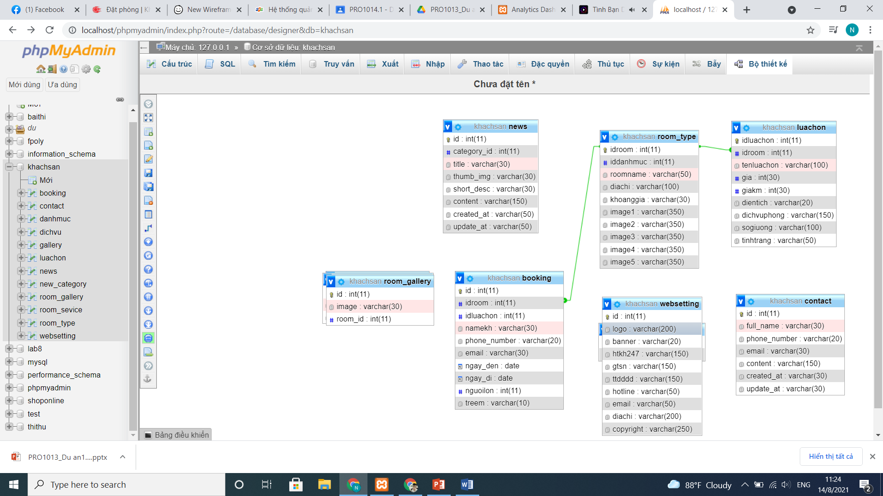
Sơ đồ quan hệ

Slide 8



Sơ đồ triển khai
Web
U.D
Khách hàng
Quản trị viên

Slide 9
Khó khăn – thuận lợi
Khó khăn: bước đầu khó khăn trong việc tìm kiếm khách hàng và marketing
Vấn đề bảo mật
Niềm tin của những khách hàng đầu tiên
Tăng cạnh tranh
Thiếu tiếp xúc vật lý với khách sạn
Thuận lợi: dễ dàng quản lý đơn hàng
Giúp khách hàng tiếp cận phòng 1 cách dễ dàng
Mở rộng thị trường
Thời gian 24/24
Hiểu khách hàng
Giảm chi phí vận hành
Tiềm năng phát triển mạnh

Slide 10

Demo ứng dụng

Slide 11


